Slide 1
Центр поддержки гражданских инициатив Развитие механизмов поддержки гражданских инициатив
Центр поддержки гражданских инициатив
Текущая деятельность НПО
2021 г.
Notes:
Слайд бастау, уберизация, башеев, типо МНЭ
Туризм слайд

Slide 2
О ЦЕНТРЕ
Единый оператор Правительства Республики Казахстан в сфере грантового финансирования НПО с миссией содействия развитию гражданского общества

Slide 3
Текущие социальные проекты Центра
Общее количество
Охрана здоровья граждан, пропаганда здорового образа жизни
25 социальных проектов
Охрана окружающей среды
Общий бюджет
Поддержка молодежной политики и детских инициатив
821,0 млн. тенге
8
направлений
Содействие решению семейно-демографических и гендерных вопросов
Грантополучатели
Содействие обеспечению трудовой занятости населения
20 НПО
Защита прав, законных интересов граждан и организаций
Содействие развитию гражданского общества, в том числе повышению эффективности деятельности НПО
Период реализации
Март - декабрь 2021 год
Укрепление общественного согласия и общенационального единства

Slide 4
«Охрана здоровья граждан, пропаганда здорового образа жизни»

Slide 5
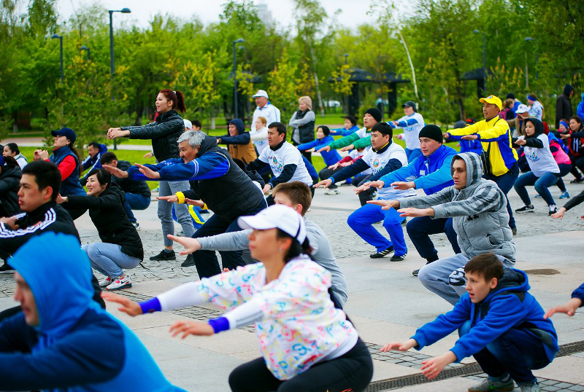
«Проекта «Fitness Park KZ»
Грантополучатель: Корпоративный фонд «Национальный Дельфийский Комитет»
География:
14 областей, города Нур-Султан, Алматы и Шымкент
Ожидаемые результаты
Разработка и распространение 3-х ступенчатой пилотной программы и методики
Тиражирование комплекса упражнений в видеоформате и инфографиках
Проведение 10 авторских мастер-классов
Проведение 50 массовых спортивных мероприятий для населения
Общий охват – более 10 тыс. человек
Информационный охват – более 3 млн. человек
Целевая аудитория:
молодежь, в т. ч. с ограниченными возможностями
волонтеры
тренеры
«Повышение уровня грамотности населения в вопросах здоровья и борьба с факторами риска неинфекционных заболеваний (НИЗ)»
Грантополучатель: Общественный фонд «Лига волонтеров Казахстана»
География:
14 областей, города Нур-Султан, Алматы и Шымкент
Ожидаемые результаты
Проведения онлайн опроса среди населения по вопросам снижения факторов НИЗ
Проведение информационной кампании по освещению вопросов снижения факторов риска НИЗ с привлечением медицинских работников
Повышение уровни грамотности не менее 1 000 человек в вопросах здоровья и борьбы с факторами риска НИЗ во всех 17 регионах Казахстана
Информационный охват – более 1 млн. человек
Целевая аудитория:
люди, находящиеся в группе риска по НИЗ
студенты и учащиеся ВУЗ, ССУЗ и школ
профессиональные медицинские работники

Slide 6
«Охрана окружающей среды»

Slide 7
«Проект Birgemiz: Аyala, направленный на формирование ответственного отношения к животным»
Грантополучатель: Общественный фонд «Лига волонтеров Казахстана»
География:
г. Нур-Султан
Ожидаемые результаты
Организация работы службы для бездомных и потерянных животных в г. Нур-Султан
Службой будут спасены более 100 бездомных животных
Реализация не менее 5 малых грантов по направлению
Обучение не менее 100 волонтеров к базовому содержанию, уходу и своевременному оказанию помощи животным
Целевая аудитория:
волонтеры
инициативные группы
жители города
«Разработка и реализация комплекса мер по укреплению экологической культуры среди молодежи»
Грантополучатель: Республиканское общественное объединение «Единая детско-юношеская организация «Жас Ұлан»
Ожидаемые результаты
География:
14 областей, города Нур-Султан, Алматы и Шымкент
Создание научно-просветительского YouTube канала «Киелі табиғат» и распространение видео-контента в школах, колледжах и вузах
Создание в регионах эко-движений по проекту
Разработка не менее 5 онлайн видеокурсов и не менее 5 видео-передач об интересных мифах, легендах казахского фольклора
Общий охват – 100 тыс. человек
Информационный охват: более 5 млн. человек
Целевая аудитория:
школьники
студенты
молодежь

Slide 8
«Поддержка молодежной политики и детских инициатив»

Slide 9
«Разработка и реализация комплекса мер по профилактике суицидов среди молодежи»
Грантополучатель: Общественный фонд «Институт равных прав и равных возможностей Казахстана»
Ожидаемые результаты
География:
14 областей, города Нур-Султан, Алматы и Шымкент
Разработка профессиональных рекомендаций по совершенствованию профилактических мероприятий по предотвращению суицидов
Организация и онлайн обучение более 1 000 родителей и опекунов
Подготовка и апробация индекса социально-психологического благополучия молодого человека
Обучение тренеров в регионах для проведения работ на местном уровне
Информационный охват – более 1 млн. человек
Целевая аудитория:
родители и опекуны
школьники
студенты
молодежь
«Разработка и реализация комплекса мер по профилактике интернет-зависимости и азартных игр среди молодежи и детей»
Грантополучатель: Республиканское общественное объединение «Единая детско-юношеская организация «Жас Ұлан»
Ожидаемые результаты
География:
14 областей, города Нур-Султан, Алматы и Шымкент
Подготовка аналитического доклада, разработка пакета законодательных поправок
Проведение опроса фокус-групп и выявление регионов с высоким уровнем интернет-зависимости, азартных игр и кибербуллинга
Реализация 4 информационных курсов и проектов и разработка информационно-разъяснительных материалов по обучению
Прямой охват – 500 человек
Информационный охват – более 1 млн. человек
Целевая аудитория:
дети
молодежь
родители

Slide 10
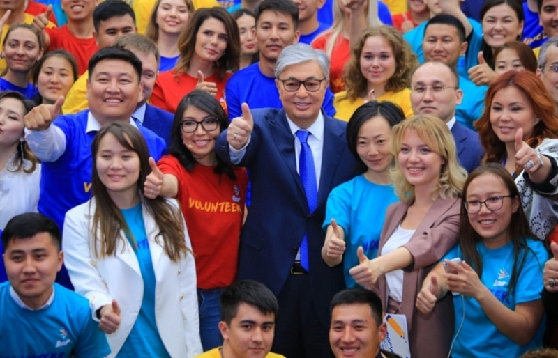
Проект «Поколение Независимости»
Грантополучатель: Общественный фонд «Развитие гражданских и правовых инициатив»
Ожидаемые результаты
География:
14 областей, города Нур-Султан, Алматы и Шымкент
Проведение мероприятий с участием «self made молодёжи»
Ротация не менее 30 специальных роликов, сюжетов, репортажей
Проведение 30 мотивационных коучинг-курсов среди учащихся школ, колледжей и вузов
Прямой охват – более 10 тыс. человек
Информационный охват – более 1 млн. человек
Целевая аудитория:
молодежь

Slide 11
«Содействие решению семейно-демографических и гендерных вопросов»

Slide 12
«Оказание консультативных услуг по вопросам сохранения репродуктивного здоровья среди молодежи»
Грантополучатель: Общественное объединение «JANYM»
География:
14 областей, города Нур-Султан, Алматы и Шымкент
Ожидаемые результаты
Качественная и своевременная помощь 5 000 молодым людям по вопросам репродуктивного здоровья посредством консультирования многоканальной единой телефонной горячей линии
Проведение 40 онлайн-встреч в 17 регионах Казахстана, в т.ч. для сельской местности
Встреча с 200 молодыми мамами и беременными женщинами по вопросу грудного молока и восстановления после родов
Информационный охват – более 1 млн. человек
Целевая аудитория:
школьники
студенты
молодежь
«Разработка и реализация мер по совершенствованию деятельности кризисных центров, профилактике семейно-бытового насилия и работе с агрессорами»
Грантополучатель: Общественный фонд «Институт равных прав и равных возможностей Казахстана»
География:
14 областей, города Нур-Султан, Алматы и Шымкент
Ожидаемые результаты
Разработка методических материалов и инструкция по работе с агрессорами
Оказание 700 индивидуальных и 1 700 групповых консультаций, а также юридических услуг
Проведение индивидуальной работы специалистов с не менее 500 агрессорами
Информационный охват – более 1 млн. человек
Целевая аудитория:
молодежь
женщины и дети
специалисты кризисных центров

Slide 13
«Институционализация мер по укреплению семейных ценностей среди молодежи»
Грантополучатель: Общественный фонд «EN BAQYTTY EL»
География:
14 областей, города Нур-Султан, Алматы и Шымкент
Ожидаемые результаты
Проведение консультаций не менее 300 молодым парам, желающих создать семью
Проведение обучающих тренингов и мероприятий, разработка онлайн уроков в организациях образования
Разработка 7 онлайн лекций-уроков по вопросам семейно-брачных отношений
Разработка алгоритмов действий для семей по решению вопросов
Целевая аудитория:
молодежь
молодые семьи
молодые семьи на грани развода
родители молодежи

Slide 14
«Содействие обеспечению трудовой занятости населения»

Slide 15
«Разработка и реализация мер по социализации молодежи, не вовлеченной в образовательный процесс и занятость (NEET категория)»
Грантополучатель: Корпоративный фонд «Болашак» по Западно-Казахстанской области
География:
14 областей, города Нур-Султан, Алматы и Шымкент
Ожидаемые результаты
Создание Республиканского проектного офиса по социализации и адресной работе с молодежью
Разработка авторской программы обучения профессиональным и жизненным навыкам
Обучение менторской поддержке, навыкам, способствующим трудоустройству, возможностям реализации интеллектуального, спортивного и творческого потенциала
Создание пула молодежных активистов в разрезе регионов - не менее 1 700 человек
Общий охват – 28 тыс. молодых людей из числа категории NEET
Информационный охват – более 1 млн. человек
Целевая аудитория:
NEET молодежь, в том числе сельская молодежь
«Проект «Профнавигация»
Грантополучатель: Общественный фонд «Развитие гражданских и правовых инициатив»
География:
14 областей, города Нур-Султан, Алматы и Шымкент
Ожидаемые результаты
Обзор международных трендов будущих профессий
Разработка алгоритма построения карьерной траектории
Проведение встреч, тренингов и психологической диагностики с охватом более 20 тыс. учащихся старших классов
Проведение не менее 7 встреч с профессионалами из ведущих сфер экономики и выпускниками ведущих ВУЗов Казахстана и зарубежных университетов
Выпуск 15 видеороликов по вопросу выбора профессий
Информационный охват – более 1 млн. человек
Целевая аудитория:
школьники

Slide 16
«Защита прав, законных интересов граждан и организаций»

Slide 17
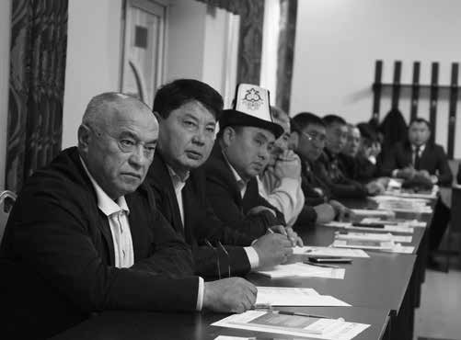
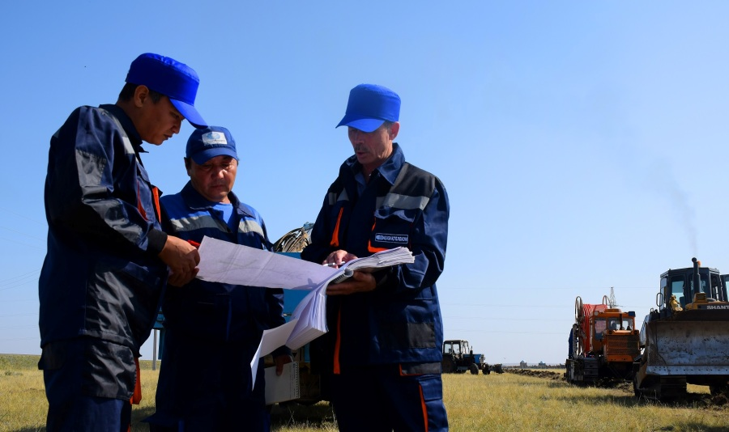
«Организация комплекса мероприятий, направленных на развитие местного самоуправления»
Грантополучатель: Объединение юридических лиц в форме ассоциации «Гражданский Альянс Мангистауской области по вопросам развития общества»
География:
Актюбинская, ВКО, Павлодарская, Карагандинская, Костанайская, Атырауская, Акмолинская, Жамбылская области
Ожидаемые результаты
Создание не менее 4-х пилотных community-центров для развития МС
Создание не менее 10 устойчивых инициативных групп по решению вопросов МС
Проведение не менее 16 обучающих мероприятий в 8 регионах (город-село)
Разработка 4 инклюзивного планов развития сел 4 областей
Проведение оценки потребности местного сообщества
Подготовка не менее 10 положительных кейсов участия граждан в решении проблем местного сообщества
Целевая аудитория:
члены местного сообществ
сотрудники МИО
инициативных групп
активные граждане
«Повышение правовой грамотности жителей сельских населенных пунктов»
Грантополучатель: Частный фонд «ТРИНТА»
География:
14 областей
Ожидаемые результаты
Анализ потребностей в необходимой правовой помощи сельским жителям
Создание онлайн консультационной службы по оказанию сельским жителям правовой помощи
Не менее 70% сельских жителей (услугополучателей), удовлетворенных полученными услугами в рамках деятельности консультационной службы
Проведение 14 диалоговых площадок в селах
Целевая аудитория:
сельские жители сотрудники МИО
представители местных органов власти

Slide 18
«Содействие службам пробации при оказании социально-правовой помощи лицам, состоящим на их учете»

Slide 19
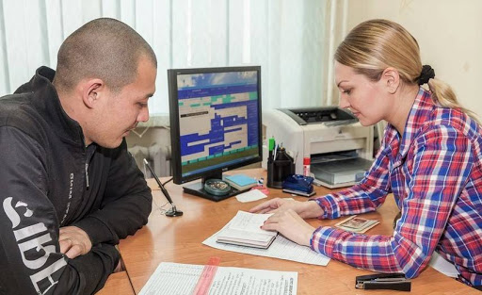
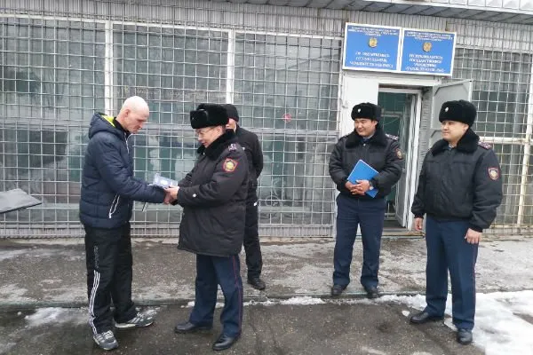
Социальное сопровождение граждан, освобождающихся и освободившихся из мест лишения свободы, направленное на их эффективную ресоциализацию
Грантополучатель: Общественный фонд «Антарес А»
География:
Акмолинская и Мангистауская области
Ожидаемые результаты
Создания службы по социальной адаптации осужденных и освободившихся из мест лишения свободы, в том числе состоящих на пробационном контроле
Повышения уровня правовой грамотности информированности о своих правах и оказана психологическая поддержка не менее 100 осужденным и лицам, освободившихся из мест лишения свободы
Оказания содействия не менее 54-х освободившимся из мест лишения свободы в решении вопросов трудового и бытового устройства
Повышение знаний и практических навыков 50 сотрудников УИС и НПО
Разработка рекомендательного пособия по внедрению аналогичных проектов в других регионах
Целевая аудитория:
осужденные и освободившиеся из мест лишения свободы, в том числе состоящие на пробационном контроле
сотрудники уголовно-исполнительной системы

Slide 20
«Содействие развитию гражданского общества, в том числе повышению эффективности деятельности НПО»

Slide 21
«Академия НПО»
Грантополучатель: Общественное объединение «Центр Гражданской Инициативы»
География:
14 областей, города Нур-Султан, Алматы и Шымкент
Ожидаемые результаты
Профессионализация деятельности 800 представителей НПО
Организация школы социального предпринимательства «Өрелі ұрпақ» с проведением не менее 45 онлайн-лекций и 30 практических заданий
Подготовка 20 тренеров в области развития НПО
Повышение доли активно действующих НПО в Казахстане
Разработка методологии и платформы для дистанционного и мобильного обучения
Целевая аудитория:
региональные НПО
международные НПО
«Расширение участия НПО, экспертного сообщества в формировании антикоррупционной культуры»
Грантополучатель: Республиканское общественное объединение «Общенациональное движение против коррупции «ЖАҢАРУ»)
География:
14 областей, города Нур-Султан, Алматы и Шымкент
Ожидаемые результаты
Организация консультативной службы на постоянной основе (не менее 1 700)
Разработка аналитического отчета по выявлению 5 направлений в сфере предоставляемых государственных услуг с наиболее высоким уровнем коррупционных рисков
Выработка не менее 20 обоснованных рекомендаций, которые могут быть учтены и реализованы государственными органами в сфере предоставления государственных услуг
Проведение 10 дискуссионных площадок для определения уязвимых регионов
Разработка методических материалов для обучения НПО
Выработка рекомендаций по выявлению возможных корр. рисков в части гос. услуг
Целевая аудитория:
граждане
государственные служащие

Slide 22
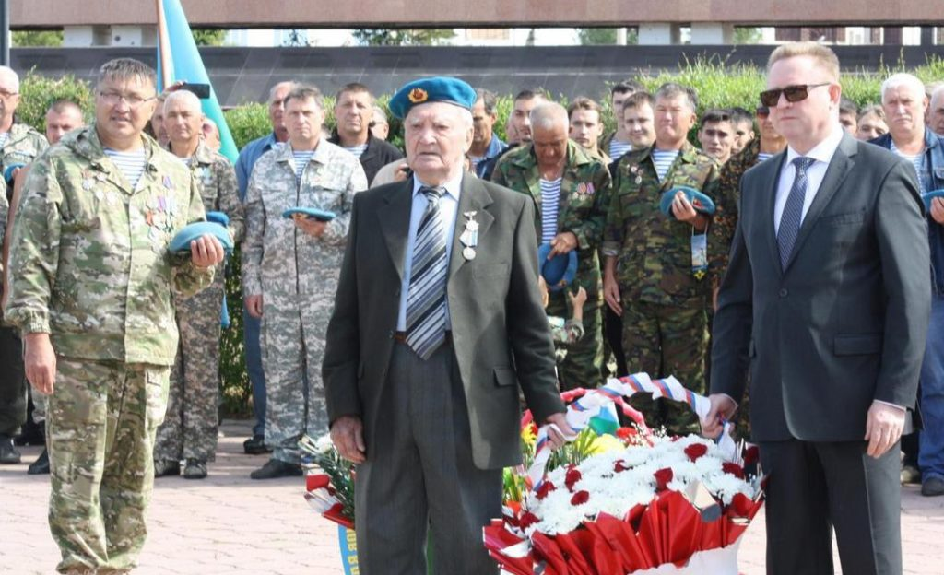
«Применение института медиации для разрешения социальных вопросов и сохранения стабильности и согласия в обществе»
Грантополучатель: Частное учреждение «Межрегиональный центр медиации «МИР»
География:
14 областей, города Нур-Султан, Алматы и Шымкент
Ожидаемые результаты
Оказание квалифицированной и бесплатной медиативной помощи для не менее 500 человек
Оказание 50 онлайн-консультации по разрешению конфликтов и споров
Проведение анализа о состоянии медиации в стране для выработка предложений и рекомендаций по повышению заинтересованности, развитию процедуры медиации, совершенствованию законодательства
Проведения 17 онлайн тренингов, круглых столов и семинаров
Информационный охват – более 1 млн. человек
Целевая аудитория:
граждане, в том числе социально-уязвимые слои
граждане, находящиеся в трудной жизненной ситуации
«Поддержка инициатив ветеранских организаций»
Грантополучатель: Общественное объединение «Atamnyn Amanaty»
География:
14 областей, города Нур-Султан, Алматы и Шымкент
Ожидаемые результаты
Участие 200 ветеранов и /или ветеранских организаций в 5 воспитательно-патриотических мероприятий
Реализация 17 мини-грантов на поддержку инициатив ветеранских организаций (1 млн. тенге). Не менее 30% реализованных проектов получат свою устойчивость через дальнейшее финансирование
Проведение не менее 12 встреч и чествований ветеранов
Проведение Международной акции «Сад памяти»
Целевая аудитория:
ветеранские организации

Slide 23
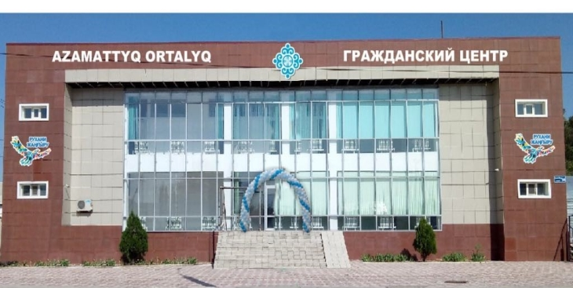
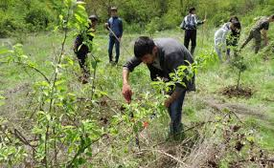
«Организация и развитие деятельности республиканского гражданского центра для поддержки неправительственных организаций по принципу «одного окна»
Грантополучателей: Объединение юридических лиц в форме ассоциации «Гражданский Альянс Казахстана»
Ожидаемые результаты
География:
г. Нур-Султан
Организация деятельности республиканского гражданского центра
Оказание не менее 500 консультационных услуг, не менее 20 методических услуг НПО, 8 обучающих мероприятий для региональных ГЦ, 3 семинары для МИО
Создание не менее 10 региональных центров, в том числе через грантовое финансирование МИО
Проведение анализа и оценки результатов реализованных социальных проектов в регионах за последние три года
Разработка стандартов работы региональных ГЦ
Целевая аудитория:
НПО
государственные органы
«Организация комплекса мероприятий, направленных на развитие гражданских инициатив на селе»
Грантополучатель: Объединение в форме ассоциации «Ассоциация НПО Актюбинской области»)
География:
14 областей
Ожидаемые результаты
Проведение обучающих мероприятий по социальному проектированию
Выделение не менее 60 малых грантов по 500,0 тыс. тенге
30% реализованных проектов, получать свою устойчивость через дальнейшие финансирования
Создание не менее 20 рабочих мест на селе
Целевая аудитория:
сельские жители

Slide 24
«Стимулирование и популяризация социального предпринимательства среди НПО Казахстана»
Грантополучатель: Общественный фонд «Центр социального анализа и партнерства»
География:
14 областей, города Нур-Султан, Алматы и Шымкент
Ожидаемые результаты
Организация 3 обучающих вебинаров по социальному предпринимательству и финансовой устойчивости
Реализация не менее 20 грантов по 500 тыс. тенге для стимулирования и повышения потенциала социально-предпринимательской деятельности
Не менее 30% реализованных проектов получат свою устойчивость через дальнейшее финансирование
Трудоустройство не менее 10 человек с ограниченными возможностями
Целевая аудитория:
НПО
социальные предприниматели
«Организация комплекса мероприятий, направленных на развитие системы общественного контроля»
Грантополучатель: Объединение юридических лиц в форме ассоциации «Гражданский Альянс Казахстана»
Ожидаемые результаты
География:
14 областей, города Нур-Султан, Алматы и Шымкент
Организация групп общественного контроля по республике
Не менее 70% решения проблемных вопросов, поднятых в ходе проведения общественного контроля
Выделение 60 малых грантов по 500 тыс. тенге для проведения общественного контроля по актуальным социальным вопросам
Повышение на 60 % активности граждан, по правовой культуре участия в общественном контроле
Выработка рекомендаций по реализации и развитию механизмов общественного контроля
Целевая аудитория:
экспертное сообщество
государственные органы
НПО
граждане

Slide 25
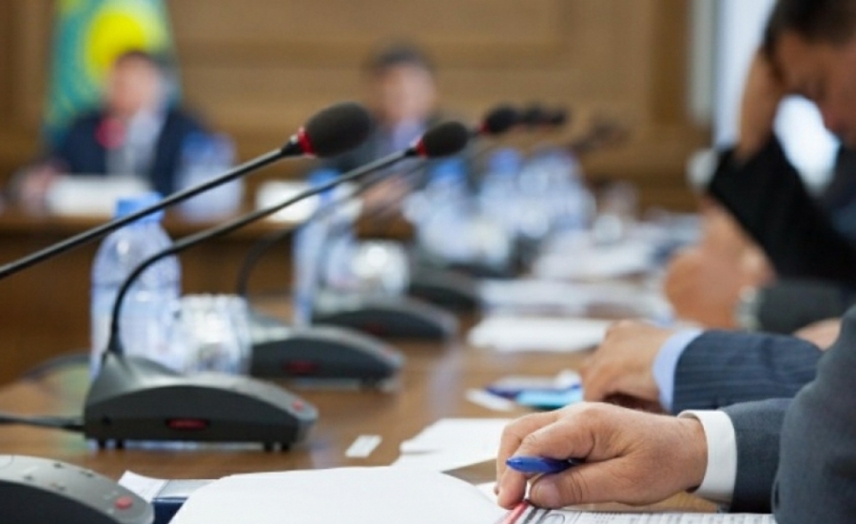
«Развитие института общественных советов (ОС)»
Грантополучатель: Общественный фонд «Центр прикладных исследований «TALAP»
География:
14 областей, города Нур-Султан, Алматы и Шымкент
Ожидаемые результаты
Расширения и усовершенствования функционала сайта kazkenes.kz формирования механизмов обратной связи общественных советов с населением
Активное ведение личного кабинета не менее 500 членов ОС на сайте
Организация и проведения 6 обучающих онлайн-семинаров для общественных советов всех уровней по повышению потенциала не менее 300 членов общественных советов, по проведению общественного контроля, эффективным механизмам взаимодействия общественных советов с населением, госорганами
Анализ и увеличение количества и качества ОС различных форм общественного контроля
Целевая аудитория:
члены общественных советов
государственные органы
НПО
граждане

Slide 26
«Укрепление общественного согласия и общенационального единства»

Slide 27
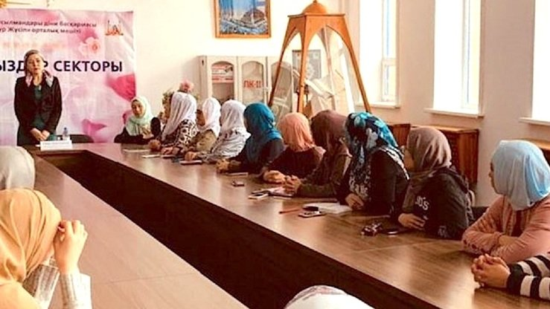
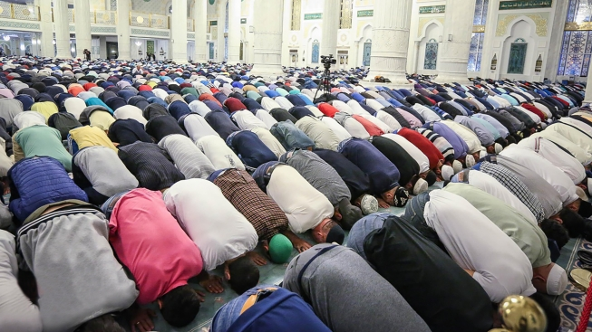
Обеспечение единых механизмов проведения в регионах разъяснительной работы с приверженцами деструктивной и радикальной религиозной идеологии
Грантополучатель: Общественный фонд "Информационно-пропагандистский и реабилитационный центр "Акниет"
География:
14 областей, города Нур-Султан, Алматы и Шымкент
Ожидаемые результаты
Обеспечение деятельности офисов во всех регионах страны
Унификация подходов разъяснительной, реабилитационной и дерадикализационной работы с приверженцами деструктивной и радикальной религиозной идеологии в регионах страны
Снижение численности лиц, придерживающихся радикальных религиозных взглядов на не менее 7,7% от общего количества
Целевая аудитория:
члены общественных советов
государственные органы
НПО
граждане

Slide 28
Благодарю за внимание!
lima@cisc.kz
www.facebook.com/cisc.kz
+7 7172 22 12 24
www.instagram.com/cisc_official
www.cisc.kz
t.me/ciscrq

